Slide 1
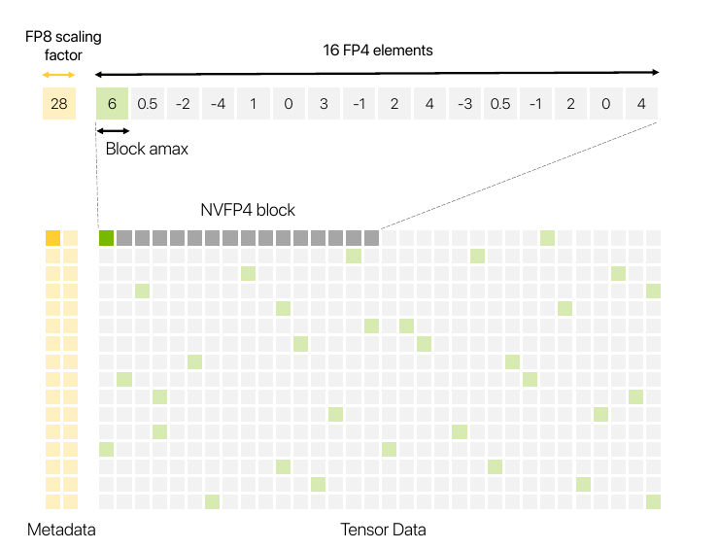
PAPER REVIEW · LOW-PRECISION TRAINING
Pretraining Large
Language Models
with NVFP4
4비트로 12B 모델을 10T 토큰까지 안정적으로 학습한 방법
NVIDIA et al. · arXiv:2509.25149v2 · 발표자 김웅곤
01
Notes:
발표의 질문은 단순합니다. FP4로 바꾸면 빠르지만 학습이 망가집니다. 이 논문은 그 실패 원인을 네 가지 장치로 하나씩 해결합니다.
[Sources]
- https://arxiv.org/abs/2509.25149
- https://arxiv.org/pdf/2509.25149 (Figure 1)

Slide 2
OPENING
논문의 핵심 주장은 한 문장으로 요약됩니다
NVFP4 자체만으로는 부족하다.
민감 레이어 보호 + RHT + 2D weight scaling + gradient stochastic rounding을 함께 써야
12B 모델이 10T 토큰 동안 FP8과 비슷하게 학습된다.
중요: ‘모든 연산이 FP4’라는 논문이 아니라, linear GEMM 입력을 선택적으로 NVFP4로 내린 mixed-precision 학습 논문입니다.
02
Notes:
청중이 끝까지 기억해야 할 문장입니다. NVFP4 format과 training recipe를 분리해서 설명합니다.
[Sources]
- https://arxiv.org/pdf/2509.25149 (Abstract; Sections 3-4)

Slide 3
ROADMAP
숫자 형식에서 시작해 실패 원인과 해결책으로 갑니다
01
NVFP4 숫자 형식
FP4, block scale, two-level scaling
02
12B / 10T 실험
무엇을 양자화했고 결과가 어땠는가
03
Training Methodology
naive FP4가 실패하는 이유와 네 가지 수정
04
Ablation과 한계
어떤 장치가 실제로 필요했는가
03
Notes:
기초 설명은 논문을 읽기 위한 최소한만 다룹니다. 발표의 절반 이상은 Section 4에 배정합니다.
[Sources]
- https://arxiv.org/pdf/2509.25149

Slide 4
FOUNDATION
FP4의 매력은 GEMM 처리량과 메모리 절감입니다
2-3×
≈ 1/2
10T
FP8 대비 Blackwell FP4
수학 처리량(칩에 따라)
FP8 operand 대비
메모리 사용량
한 번의 pretraining에서
누적되는 token 규모
하지만 4 bit는 오차 여유가 거의 없습니다
값의 범위가 좁고 표현 가능한 숫자가 적어서 outlier, rounding bias, forward/backward 불일치가 곧바로 학습 불안정으로 이어집니다.
04
Notes:
논문은 FP4의 이론적·하드웨어적 기회를 동기로 제시합니다. 다만 뒤에서 end-to-end 학습 속도 측정은 별개임을 분명히 합니다.
[Sources]
- https://arxiv.org/pdf/2509.25149 (Section 1; Section 2, Table 1)

Slide 5
FOUNDATION
양자화는 연속적인 값을 제한된 칸에 넣는 일입니다
원래 값
복원 값
scale로 나누고
가까운 표현값 선택
1.73
1.50
오차 -0.23
1.73
-3
-2
-1
0
1
2
3
1.50
scale은 칸의 간격을 정하고, rounding은 어느 칸으로 보낼지 정합니다.
05
Notes:
실제 FP4는 균일한 정수 칸이 아니라 E2M1 부동소수점 격자입니다. 이 슬라이드는 scale과 rounding의 역할만 직관적으로 설명합니다.
[Sources]
- https://arxiv.org/pdf/2509.25149 (Section 2; Appendix B)

Slide 6
FOUNDATION
비트가 줄수록 표현 범위와 정밀도를 함께 잃습니다
BF16
FP8 E4M3
FP4 E2M1
1 sign · 8 exponent · 7 mantissa
1 sign · 4 exponent · 3 mantissa
1 sign · 2 exponent · 1 mantissa
넓은 범위
상대적으로 촘촘한 표현
학습에 널리 쓰이는
8-bit baseline
표현값이 매우 적어
scale 없이는 실용적이지 않음
NVFP4의 핵심은 FP4 element에 더 정교한 scale metadata를 붙이는 것입니다.
06
Notes:
FP4 element는 E2M1입니다. NVFP4는 element format을 바꾸는 것이 아니라 scaling 방식과 block 크기를 개선합니다.
[Sources]
- https://arxiv.org/pdf/2509.25149 (Section 2; Table 1)

Slide 7
FOUNDATION
한 개 scale보다 작은 block별 scale이 오차를 줄입니다
Tensor 전체에 scale 1개
16개마다 scale 1개
큰 outlier 하나가 전체 간격을 벌림
각 block이 자기 범위에 맞춰 확대·축소
s1
s2
s3
s4
outlier
Microscaling = data 옆에 작은 scale metadata를 저장해 local dynamic range를 맞추는 방식
07
Notes:
NVFP4는 16개의 contiguous FP4 element마다 E4M3 scale을 둡니다. 이 작은 block이 MXFP4의 32개 block보다 outlier와 작은 값을 더 잘 보존합니다.
[Sources]
- https://arxiv.org/pdf/2509.25149 (Section 2; Figure 1)

Slide 8
FOUNDATION
NVFP4는 tensor scale과 block scale을 두 단계로 씁니다
BF16 / FP32 tensor
Global FP32 scale
Local E4M3 scale
원래 값의 전체 범위
tensor 전체를 FP4×FP8
표현 범위로 이동
16개 block을 FP4
표현 범위로 이동
FP4 E2M1 data
혼동 주의
two-level scaling은 ‘FP32 tensor scale + E4M3 block scale’입니다. 뒤의 2D scaling(16×16 weight tile)과는 다른 개념입니다.
08
Notes:
이 구분은 발표에서 반드시 강조합니다. two-level은 NVFP4 저장 형식이고, 2D scaling은 forward/backward weight 표현을 같게 하는 training method입니다.
[Sources]
- https://arxiv.org/pdf/2509.25149 (Section 2; Appendix B)

Slide 9
FOUNDATION
NVFP4는 MXFP4보다 block이 작고 scale이 정교합니다
항목 | NVFP4 | MXFP4 | 학습에 미치는 의미
Element | E2M1 | E2M1 | 둘 다 4-bit data
Block size | 16 | 32 | 작을수록 local range에 잘 맞음
Block scale | E4M3 | UE8M0 | NVFP4 scale이 더 촘촘함
두 단계 scale | FP32 + E4M3 | power-of-two 중심 | 작은 값의 zero화와 outlier 오차 감소
숫자 형식 차이가 token 효율 차이로 이어집니다
같은 training recipe를 적용한 8B 실험에서 MXFP4는 NVFP4 loss를 맞추기 위해 36% 더 많은 token이 필요했습니다.
09
Notes:
NVFP4와 MXFP4 모두 E2M1 element이므로 차이는 scale metadata와 block size에 있습니다.
[Sources]
- https://arxiv.org/pdf/2509.25149 (Section 2; Section 5)

Slide 10
FOUNDATION
Table 1의 4×·6×는 end-to-end 학습 속도가 아닙니다
Format | Block | GB200 | GB300
MXFP8 | 32 | 2× | 2×
MXFP6 | 32 | 2× | 2×
MXFP4 | 32 | 4× | 6×
NVFP4 | 16 | 4× | 6×
논문이 보고한 것
• Tensor Core math throughput
• FP8 operand 대비 약 절반 메모리
• FP4 conversion rounding 지원
논문이 보고하지 않은 것
• 12B run의 wall-clock 시간
• GPU-hour / energy 절감
• end-to-end speedup
10
Notes:
Table 1의 speedup은 Blackwell Tensor Core arithmetic rate입니다. mixed precision, scaling, RHT, communication 비용을 포함한 전체 학습 속도로 해석하면 안 됩니다.
[Sources]
- https://arxiv.org/pdf/2509.25149 (Section 2, Table 1)

Slide 11
EXPERIMENT
주요 실험은 12B hybrid model을 10T token까지 학습합니다
12B
10T
8K
WSD
Nemotron-H 계열
hybrid Mamba-Transformer
pretraining tokens
sequence length
80% stable +
20% decay
구조
Mamba-2 + Self-Attention + FFN block 혼합
비교
동일 architecture의 FP8 baseline
평가
학습 loss + knowledge / math / code / commonsense task
11
Notes:
12B architecture는 Nemotron-Nano-12B-v2-Base와 동일 계열입니다. learning rate decay는 8T token에서 시작합니다.
[Sources]
- https://arxiv.org/pdf/2509.25149 (Section 3; Appendix A.1)

Slide 12
EXPERIMENT
12B run에서 NVFP4는 linear GEMM 입력에만 적용됩니다
NVFP4
BF16 / FP32
Linear layer의 세 GEMM 입력
• Fprop input
• Dgrad input
• Wgrad input
GEMM output은 BF16 또는 FP32
• embedding / output head / norm / nonlinearity
• attention softmax, QK, score-V GEMM
• FP32 master weights / accumulated Wgrad / optimizer
• BF16 tensor-parallel reduction
• first 2 + last 8 blocks의 linear layers
따라서 ‘full-stack FP4 training’이라고 부르면 과장입니다.
12
Notes:
가장 흔한 오해를 막는 슬라이드입니다. 12B main run에서 고정밀 linear layer는 전체 linear layer의 16%입니다.
[Sources]
- https://arxiv.org/pdf/2509.25149 (Section 4.1; Appendix A.1)

Slide 13
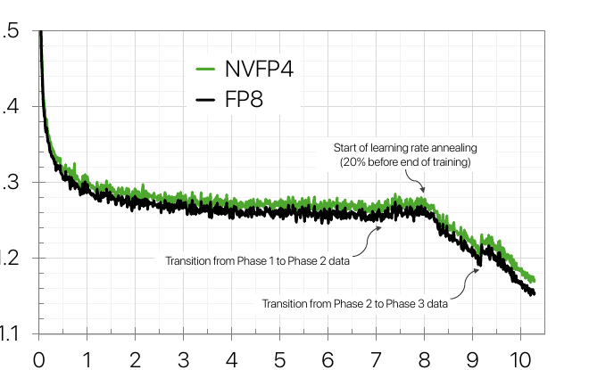
RESULT
10T token 동안 NVFP4 loss는 FP8을 가깝게 따라갑니다
Stable phase
relative loss gap < 1%
Decay phase
끝에서 약 1.5%+로 확대
8T: LR decay 시작
9T: dataset blend 변경
13
Notes:
곡선이 완전히 겹치는 것은 아닙니다. 안정 구간에서는 1% 미만, decay 끝에서는 1.5%를 조금 넘는 gap입니다.
[Sources]
- https://arxiv.org/pdf/2509.25149 (Section 3, Figure 2)

Slide 14
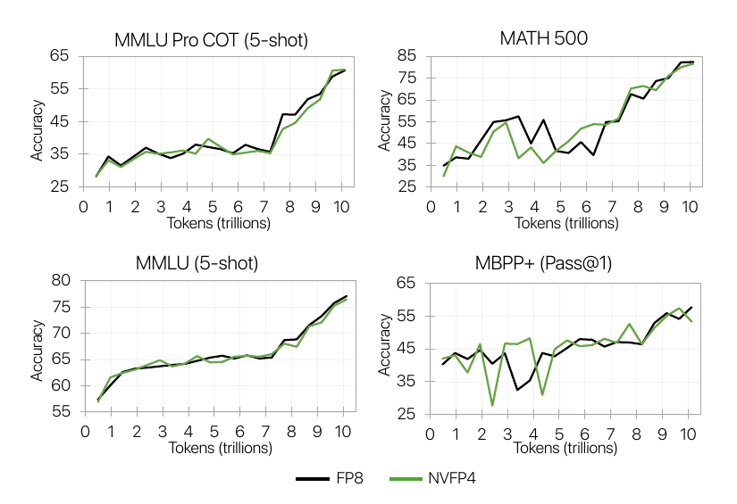
RESULT
대부분의 downstream accuracy는 FP8과 비슷합니다
Task | FP8 | NVFP4
MMLU-Pro | 62.62 | 62.58
GSM8K CoT | 89.08 | 92.27
MATH | 83.32 | 81.48
HumanEval+ | 59.93 | 57.43
MBPP+ | 59.11 | 55.91
Headline 예: MMLU-Pro 62.58 vs 62.62
14
Notes:
전반적으로 유사하지만 code benchmark는 낮습니다. 저자들은 마지막 MBPP+ checkpoint의 noise 가능성을 언급합니다.
[Sources]
- https://arxiv.org/pdf/2509.25149 (Section 3, Figure 3 and Table 2)

Slide 15
RESULT
결과를 읽을 때 세 가지 조건을 붙여야 합니다
01
평가는 BF16
Table 2의 task accuracy는 NVFP4 inference가 아니라 BF16 evaluation입니다.
02
loss gap은 남음
stable phase <1%, decay 끝에서는 약 1.5%+로 벌어집니다.
03
code는 약세
HumanEval+와 MBPP+에서 FP8보다 낮고, 저자는 noisy checkpoint 가능성을 제시합니다.
15
Notes:
논문의 성과를 과대평가하지 않도록 headline과 measurement setting을 분리합니다.
[Sources]
- https://arxiv.org/pdf/2509.25149 (Section 3, Figure 2 and Table 2)

Slide 16
METHODOLOGY
Naive NVFP4는 ‘전부 FP4 + 기본 scale + RNE’라서 발산합니다
Appendix E의 base method
• 모든 linear layer를 NVFP4
• 모든 tensor에 1×16 scaling
• 모든 tensor에 round-to-nearest-even
• 추가 안정화 장치 없음
조기 발산
FP4가 나빠서가 아니라
오차가 들어가는 위치마다 다른 처방이 필요
Section 4는 이 실패 원인을 하나씩 제거한 이야기입니다.
16
Notes:
이 슬라이드에서 Section 4의 문제 설정을 명확히 합니다. 네 장치는 임의의 팁이 아니라 base method의 서로 다른 실패를 고칩니다.
[Sources]
- https://arxiv.org/pdf/2509.25149 (Appendix E.1; Section 4)

Slide 17
METHODOLOGY
논문의 recipe는 네 가지 실패에 네 가지 처방을 붙입니다
1
민감 layer의 range 부족
일부 linear layer를 BF16/MXFP8로 유지
2
Wgrad input의 block outlier
16×16 Random Hadamard transform
3
transpose 뒤 weight 표현 불일치
weight에 16×16 2D scaling
4
gradient rounding bias
gradient에 stochastic rounding
17
Notes:
네 장치를 문제-처방 쌍으로 기억시키는 슬라이드입니다. 이후 네 장에서 각각 자세히 설명합니다.
[Sources]
- https://arxiv.org/pdf/2509.25149 (Section 4 opening; Figure 4)

Slide 18
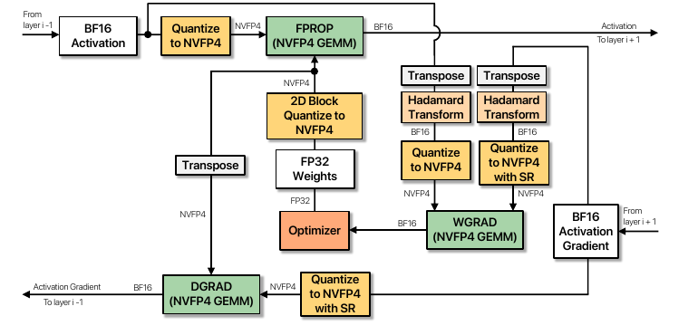
METHODOLOGY
한 linear layer에는 서로 다른 역할의 GEMM이 세 번 등장합니다
Fprop
activation × weight
→ 다음 layer activation
Dgrad
activation gradient 계산
→ 이전 layer로 전달
Wgrad
weight gradient 계산
→ optimizer가 weight 갱신
같은 FP4 처방을 세 GEMM에 무조건 적용하면 안 됩니다.
18
Notes:
Figure 5는 복잡하지만 핵심은 세 GEMM 입력을 NVFP4로 양자화하고, output과 optimizer state는 고정밀로 남긴다는 점입니다.
[Sources]
- https://arxiv.org/pdf/2509.25149 (Section 4.1, Figure 5)

Slide 19
METHODOLOGY
Fix 1 · 마지막 쪽 민감 layer를 고정밀로 남깁니다
왜?
마지막 linear layer들은 Wgrad quantization error가 크고, FP4보다 더 넓은 range·mantissa를 요구합니다.
first 2
대부분 NVFP4
last 8
16%
Ablation은 last 4 blocks만 BF16이어도 안정적일 수 있음을 보였습니다.
12B main run에서 BF16로
남긴 linear layers
19
Notes:
12B run은 보수적으로 first two와 last eight blocks를 BF16로 남깁니다. Section 4의 권고는 대략 15% 이하의 민감 linear layer입니다.
[Sources]
- https://arxiv.org/pdf/2509.25149 (Section 4.1; Appendix E.2)

Slide 20
METHODOLOGY
Fix 2 · RHT는 큰 outlier 하나를 여러 값으로 분산합니다
변환 전
변환 후
16×16
Random Hadamard
block scale이 outlier에 맞춰져
작은 값이 0으로 사라지기 쉬움
에너지가 여러 값에 퍼져
FP4 block이 다루기 쉬운 분포
Orthogonal transform이라 두 operand에 맞춰 적용하면 dot product 자체는 보존할 수 있습니다.
20
Notes:
RHT는 outlier를 없애는 것이 아니라 방향을 회전해 에너지를 분산합니다. 논문은 12B에서 d=16을 선택합니다.
[Sources]
- https://arxiv.org/pdf/2509.25149 (Section 4.2; Appendix C)

Slide 21
METHODOLOGY
RHT는 Wgrad 입력에만 적용하는 것이 가장 유리했습니다
적용 위치 | 결과 | 논문 해석
Wgrad inputs | 개선 | outlier 완화 이득이 큼
Fprop inputs | 악화 | 추가 quantization error가 이득 상쇄
Dgrad inputs | 악화 | 추가 quantization error가 이득 상쇄
선택한 설정
Wgrad input에 16×16 RHT
한 개 fixed random sign vector를 전체 학습에서 공유
왜 weight에는 안 쓰나?
weight를 서로 다른 방향으로 변환·양자화하면 forward/backward 표현 불일치가 더 커집니다.
‘outlier 제거는 항상 좋다’가 아니라, 위치별 추가 오차까지 비교해야 합니다.
21
Notes:
논문의 중요한 empirical finding입니다. RHT는 Wgrad에만 적용하며, Fprop/Dgrad에서는 오히려 품질이 나빠졌습니다.
[Sources]
- https://arxiv.org/pdf/2509.25149 (Section 4.2; Appendix E.4.1)

Slide 22
METHODOLOGY
Fix 3 · 2D weight scaling은 forward와 backward의 weight를 같게 만듭니다
1×16 scaling
16×16 2D scaling
forward: row 방향 block
backward: transpose 후 column 방향 block
W_fprop ≠ W_bprop
backprop이 forward와 다른 함수의 gradient를 계산
한 tile scale을 transpose 양쪽에서 재사용
W_fprop = W_bprop
22
Notes:
2D scaling의 핵심은 granularity 자체보다 consistency입니다. weight는 16x16, activation과 gradient는 정확도를 위해 1x16을 유지합니다.
[Sources]
- https://arxiv.org/pdf/2509.25149 (Section 4.3; Appendix E.5)

Slide 23
METHODOLOGY
Fix 4 · stochastic rounding은 작은 gradient의 방향 편향을 줄입니다
표현 가능한 두 값
SR
x = 1.65
1.0으로 35%
2.0으로 65%
1.0
2.0
여러 update의 평균에서는
원래 값 1.65를 보존
RNE
항상 2.0 → 같은 방향 오차가 반복될 수 있음
논문 결과: gradient에는 필수, weight·activation에 적용하면 오히려 추가 quantization noise로 악화
23
Notes:
확률은 가까운 표현값일수록 높습니다. 기대값 관점에서 unbiased하지만 sample마다 noise는 생기므로 forward tensor에 쓰면 해로울 수 있습니다.
[Sources]
- https://arxiv.org/pdf/2509.25149 (Section 4.4; Appendix E.3)

Slide 24
METHODOLOGY
정밀도와 rounding은 tensor 역할마다 다르게 배치됩니다
대상 | GEMM input / 저장 정밀도 | Rounding / scaling | 이유
Weight | NVFP4 input; FP32 master | RNE + 16×16 2D | forward/backward consistency
Activation | NVFP4 input; BF16 흐름 | RNE + 1×16 | finer block로 accuracy
Gradient → Dgrad | NVFP4 input | SR + 1×16 | gradient bias 감소
Gradient → Wgrad | RHT 후 NVFP4 input | SR + 1×16 | outlier + bias 동시 완화
GEMM output | BF16 / FP32 | 해당 없음 | accumulation 안정성
짧게 기억하기: W/A는 RNE, gradient는 SR, weight만 2D, Wgrad input만 RHT
24
Notes:
이 표가 Section 4의 operational summary입니다. SR은 12B에서 Dgrad와 Wgrad로 들어가는 gradient 양쪽에 필요했습니다.
[Sources]
- https://arxiv.org/pdf/2509.25149 (Sections 4.1-4.4; Appendix E.3)

Slide 25
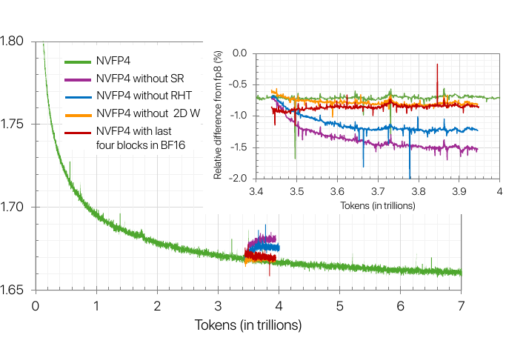
EVIDENCE
하나씩 제거하면 12B training loss가 모두 나빠집니다
제거한 장치
• stochastic rounding
• Wgrad RHT
• 2D weight scaling
• BF16 layer 수 축소
해석
각 장치는 서로 다른 오차를 막고, 10T horizon에서는 결합이 필요합니다.
25
Notes:
Figure 4 ablation은 3.43T checkpoint에서 한 요소씩 제거해 비교합니다. negative relative difference는 FP8보다 나쁘다는 뜻입니다.
[Sources]
- https://arxiv.org/pdf/2509.25149 (Section 4, Figure 4)

Slide 26
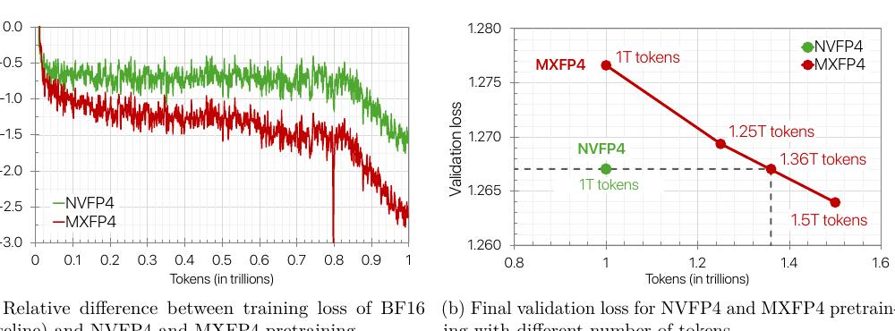
COMPARISON
같은 recipe에서도 NVFP4가 MXFP4보다 token-efficient합니다
1.5%
NVFP4 relative loss error
2.5%
MXFP4 relative loss error
+36%
MXFP4가 같은 loss에
도달한 추가 token
8B model · 1T-token 기준 비교
26
Notes:
8B 비교에서 MXFP4는 1.36T token을 사용해야 1T NVFP4 loss를 맞췄습니다. 이는 다양한 model scale의 보편적 scaling law가 아니라 해당 설정의 결과입니다.
[Sources]
- https://arxiv.org/pdf/2509.25149 (Section 5, Figure 6)

Slide 27
CRITIQUE
이 논문은 가능성을 보였지만 full-stack 효율은 아직 증명하지 않았습니다
입증한 것
남은 질문
• 12B / 10T 장기 NVFP4 안정 학습
• FP8에 가까운 loss·task accuracy
• 네 장치의 ablation 근거
• NVFP4 > MXFP4 token efficiency
• end-to-end throughput / energy
• attention·optimizer·communication FP4
• 더 큰 model·MoE로의 확장
• high-precision layer 자동 선택
정확한 표현: ‘FP4 pretraining의 실용적 경로’이지 ‘모든 학습을 FP4로 끝냈다’가 아닙니다.
27
Notes:
저자들도 conclusion에서 고정밀 layer 감소, attention과 communication 확장, 더 큰 model과 MoE 검증을 future work로 둡니다.
[Sources]
- https://arxiv.org/pdf/2509.25149 (Section 6)

Slide 28
TAKEAWAY
FP4 training은 ‘낮은 bit’보다 ‘오차의 위치’를 설계하는 문제입니다
FORMAT
16-value block + E4M3 scale + FP32 tensor scale
STABILITY
sensitive layer 보호 + Wgrad RHT + 2D weight scaling + gradient SR
EVIDENCE
12B / 10T에서 FP8에 가까운 학습, 단 loss gap과 mixed precision은 남음
한 문장 결론 · FP4가 학습을 가능하게 한 것이 아니라, 네 가지 보정이 FP4를 학습 가능하게 만들었습니다.
28
Notes:
처음의 핵심 주장으로 돌아가 발표를 닫습니다. 질문은 부록 예상 Q&A로 이어갑니다.
[Sources]
- https://arxiv.org/pdf/2509.25149

Slide 29
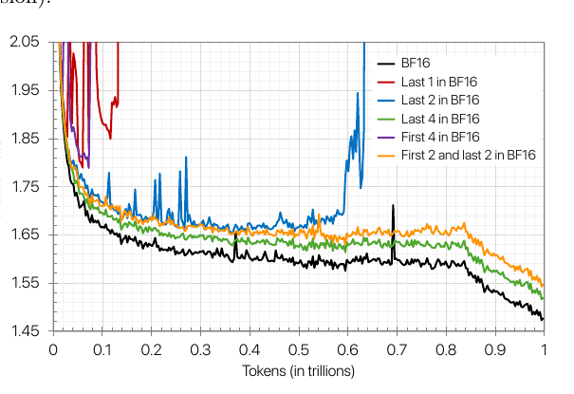
APPENDIX
부록 · 마지막 layer를 보호해야 했던 실험적 이유
Figure 9
• last 1 / last 2만 BF16: 불안정
• last 4 BF16: 안정적 수렴
• first 4만 BF16: 불안정
• first 2 + last 2: 안정 가능
핵심은 ‘몇 개’뿐 아니라 ‘어디의 layer인가’입니다.
29
Notes:
1.2B/1T ablation입니다. 마지막 layer의 Wgrad quantization error가 큰 것이 관찰되었습니다.
[Sources]
- https://arxiv.org/pdf/2509.25149 (Appendix E.2, Figure 9)

Slide 30
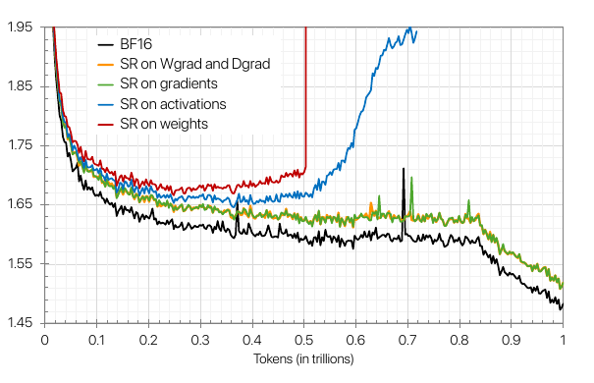
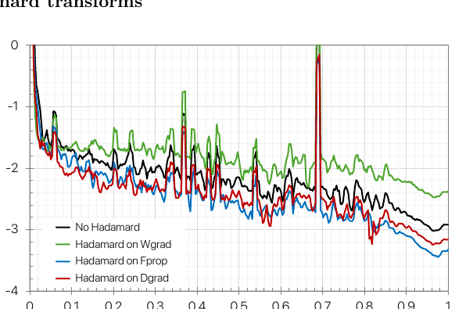
APPENDIX
부록 · SR과 RHT는 적용 위치가 성패를 가릅니다
SR
RHT
gradient는 안정 · weight/activation은 발산
Wgrad는 개선 · Fprop/Dgrad는 악화
30
Notes:
두 ablation 모두 1.2B/1T 설정입니다. ‘좋은 기술’도 tensor/GEMM 위치를 잘못 고르면 해롭다는 증거입니다.
[Sources]
- https://arxiv.org/pdf/2509.25149 (Appendix E.3-E.4.1, Figures 10-11)

Slide 31
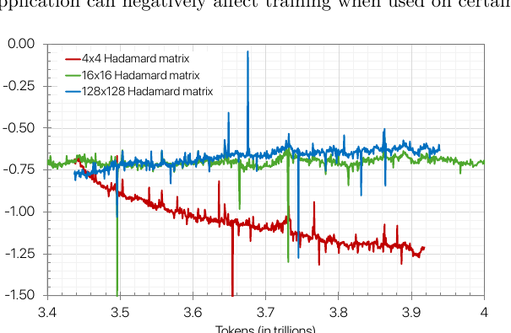
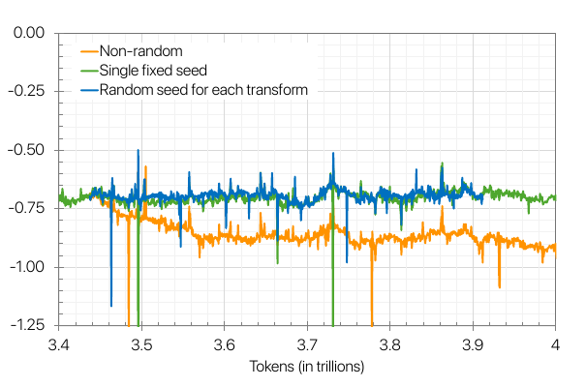
APPENDIX
부록 · 16×16과 single fixed seed가 비용 대비 균형점입니다
Matrix size
Randomization
4×4는 loss 악화 · 128×128은 소폭 이득 · 16×16 선택
random sign 없음은 악화 · 매번 새 seed 이득 없음
31
Notes:
Figure 12-13은 12B model을 3.4T 이후 다른 설정으로 전환한 ablation입니다. d=16과 single fixed seed가 실용적 선택입니다.
[Sources]
- https://arxiv.org/pdf/2509.25149 (Appendix E.4.2-E.4.3, Figures 12-13)

Slide 32
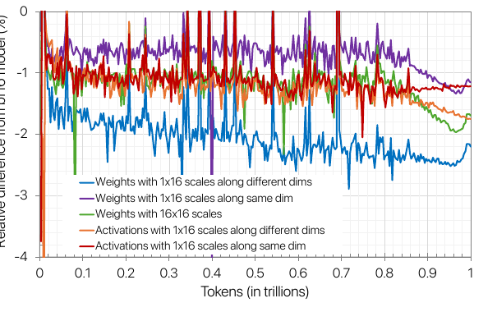
APPENDIX
부록 · weight는 activation보다 표현 불일치에 민감합니다
Weight
다른 dimension의 1×16 scale은
loss를 크게 악화
Activation
불일치에 덜 민감하고
주로 decay 후반에 영향
그래서 weight만 16×16 2D scale, activation/gradient는 1×16을 유지합니다.
32
Notes:
Figure 14는 1.2B/1T ablation입니다. 2D scaling은 weight consistency와 실현 가능한 Tensor Core scaling constraint를 절충합니다.
[Sources]
- https://arxiv.org/pdf/2509.25149 (Appendix E.5, Figure 14)

Slide 33
Q&A
예상 질문 1-5
1
이 논문은 모든 연산을 FP4로 했나요?
아니요. linear GEMM 입력 중심이며 attention·optimizer 등은 BF16/FP32입니다.
2
왜 FP4가 FP8보다 훨씬 어렵나요?
표현값과 dynamic range가 크게 줄어 outlier·underflow·rounding bias에 민감합니다.
3
two-level scaling과 2D scaling은 같은가요?
아닙니다. 전자는 NVFP4 저장 형식, 후자는 weight consistency 방법입니다.
4
RHT는 왜 Wgrad에만 쓰나요?
Wgrad에서는 이득이 컸고 Fprop/Dgrad에서는 추가 quantization error가 더 컸습니다.
5
왜 마지막 layer가 더 민감한가요?
실험에서 마지막 layer의 Wgrad quantization error가 더 크게 관찰됐습니다.
33
Notes:
질문에 답할 때 먼저 yes/no를 말하고, scope와 ablation 근거를 한 문장으로 붙입니다.
[Sources]
- https://arxiv.org/pdf/2509.25149

Slide 34
Q&A
예상 질문 6-10
6
stochastic rounding은 어디에 쓰나요?
gradient에만 씁니다. weight와 activation은 round-to-nearest-even입니다.
7
평가도 NVFP4로 했나요?
아니요. Table 2 downstream evaluation은 BF16입니다.
8
4×·6× 학습 속도가 나온 건가요?
아니요. Tensor Core arithmetic rate이며 end-to-end speedup은 보고하지 않았습니다.
9
NVFP4가 MXFP4보다 나은 이유는?
block 16과 E4M3 scale 덕분에 outlier·작은 값을 더 정확히 표현합니다.
10
가장 큰 한계는 무엇인가요?
full-stack FP4가 아니며 throughput·energy, 더 큰 model·MoE 일반화가 남았습니다.
34
Notes:
속도 질문과 평가 precision 질문에서 과장을 피하는 것이 중요합니다.
[Sources]
- https://arxiv.org/pdf/2509.25149

